Slide 1
18. Tracer des segments
Notes:
Aujourd’hui, nous allons apprendre ce qu’est un segment et comment le tracer.
Avant de commencer cette activité, demander aux élèves de vérifier que leur crayon est bien taillé, afin qu’ils fassent des tracés précis.

Slide 2
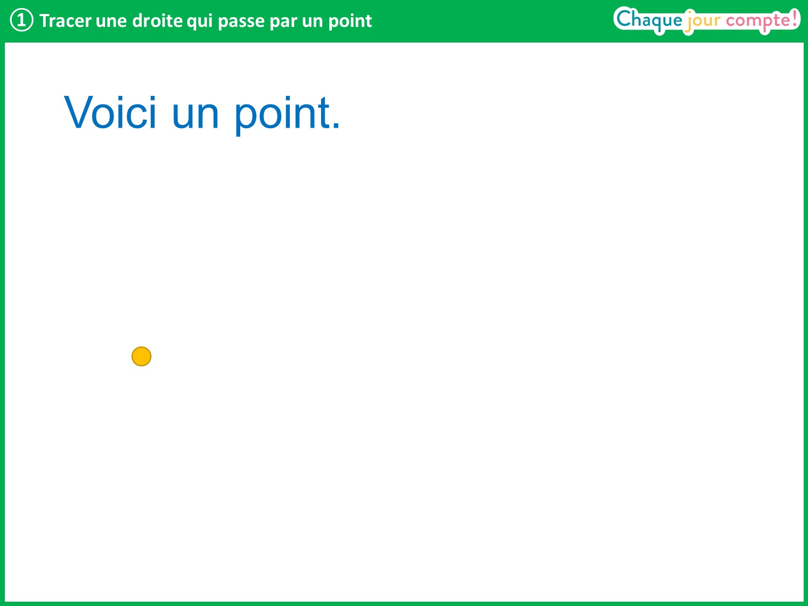
Notes:
Voici un point.

Slide 3
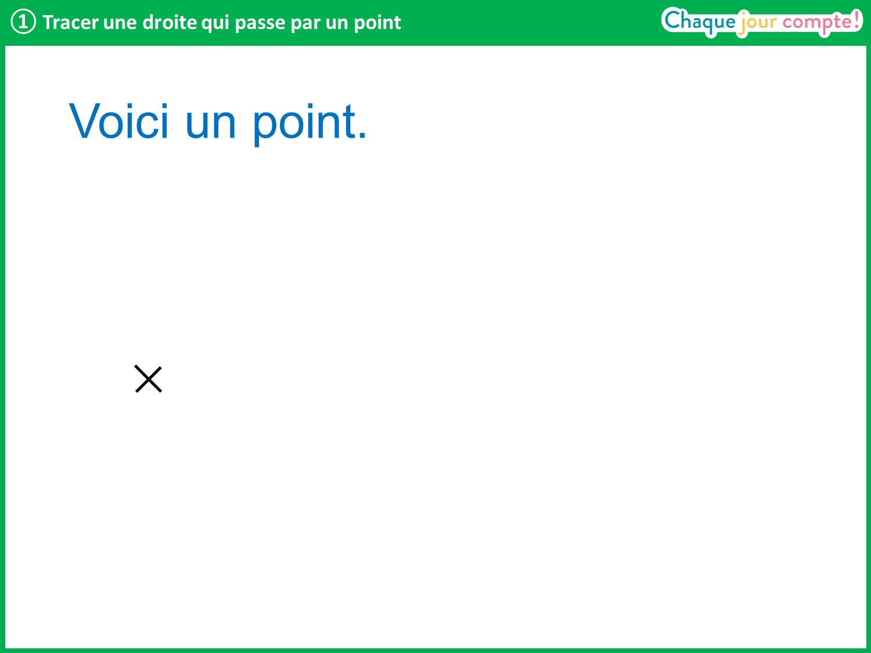
Notes:
En mathématiques, on le marque par une croix. Le point, c’est l’intersection des deux petits traits (montrer les traits du doigt, puis désigner le point). C’est plus précis qu’un point rond.

Slide 4
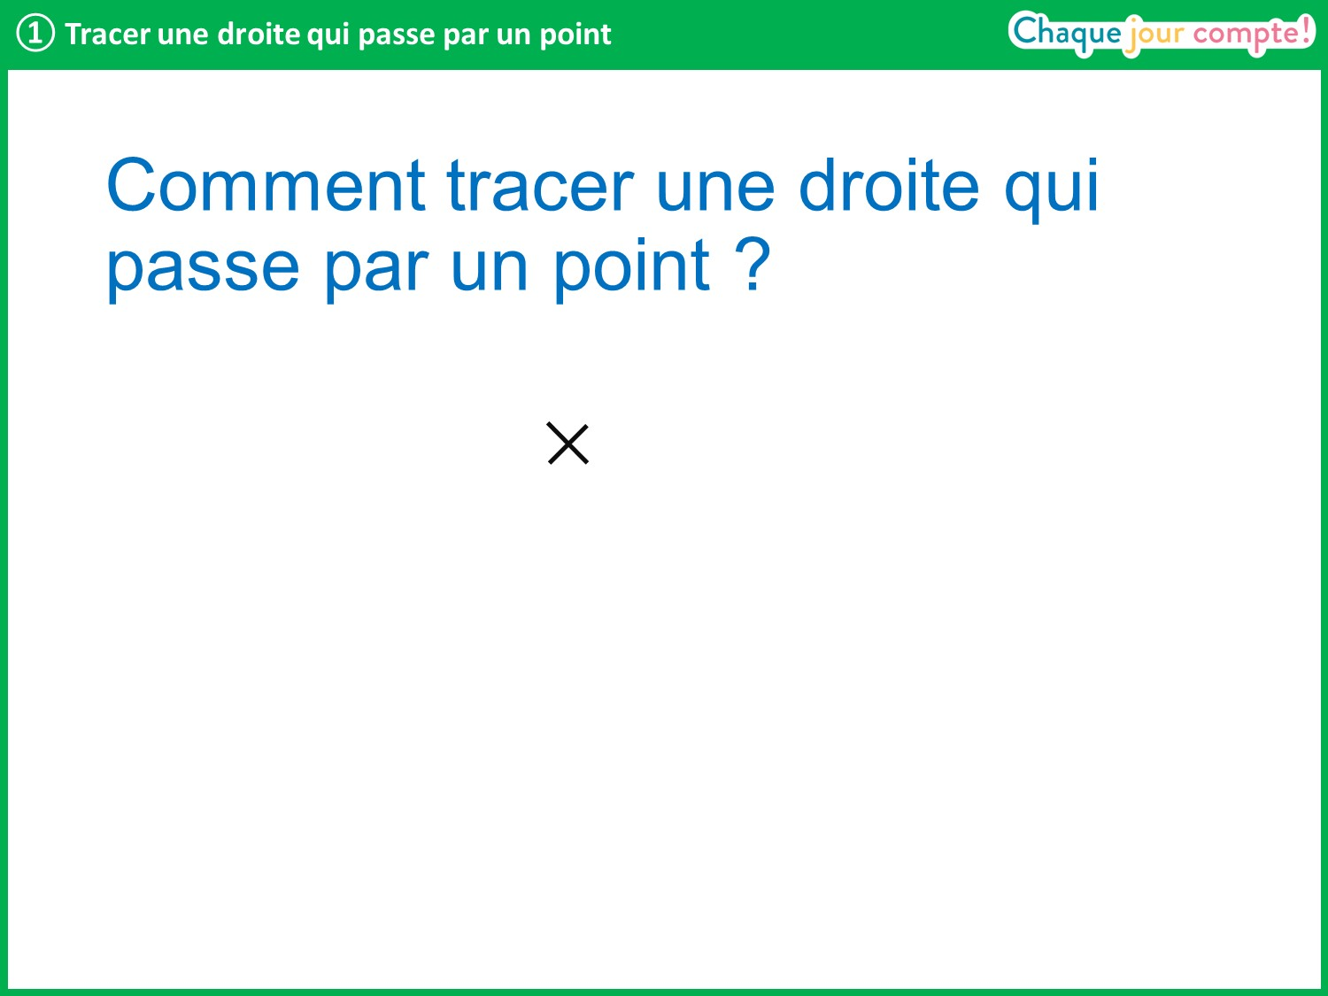
Notes:
Je veux tracer une droite qui passe par ce point (le pointer). Une droite, c’est une ligne droite qui n’a ni début ni fin.
Vous allez donner des consignes et je vais faire exactement ce que vous demanderez. À la fin, je dois obtenir une droite qui passe par ce point. Que dois-je faire en premier ? Ne pas hésiter à exagérer un peu pour amener les élèves à une formulation précise. Par exemple, s’ils disent de poser la règle, commencer par la poser au sol ; lorsqu’ils précisent « sur le tableau », la placer loin du point. Et ainsi de suite. Réponse attendue : il faut placer la règle contre le point pour placer le crayon sur le point d’intersection, bien placer les doigts pour qu’ils ne dépassent pas de la règle, maintenir la règle pour qu’elle ne bouge pas pendant le tracé, placer la pointe du crayon en appui sur la règle pour tracer.
Faire un tracé de la main droite passant par le point en traçant de gauche à droite, puis effacer et montrer aux élèves gauchers comment procéder : faire un tracé de la main gauche, en traçant de droite à gauche.

Slide 5
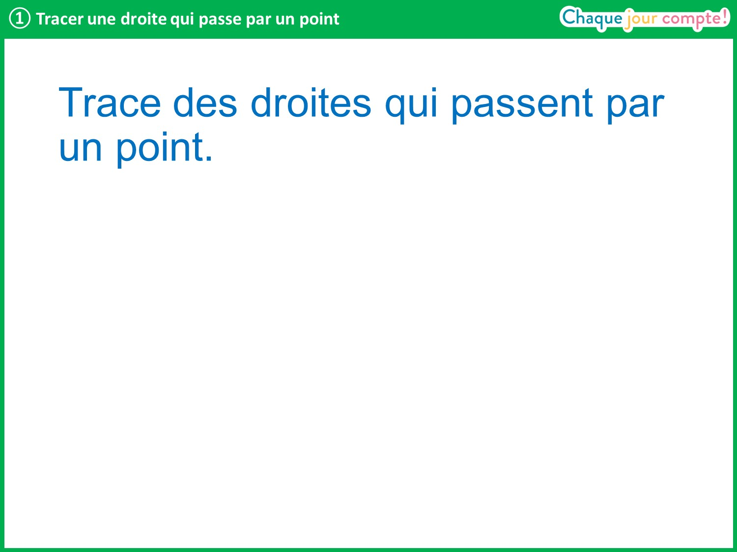
Notes:
Distribuer une feuille de brouillon par élève (format A5).
Vous allez tracer plusieurs traits qui passent par le même point. Pour placer le point, tracez une petite croix à main levée (c’est-à-dire sans la règle) sur votre feuille. Montrer aux élèves en faisant un point au tableau. Le point, c’est l’intersection des deux petits traits ; c’est ici que doit passer le trait que vous allez tracer. On peut donc placer la pointe du crayon sur le point et placer la règle en dessous.
(On peut faire remarquer que « point » et « pointe » sont des mots de la même famille).
Les élèves placent un point et tracent plusieurs traits qui passent par le même point. Passer dans les rangs et aider au maniement de la règle.

Slide 6
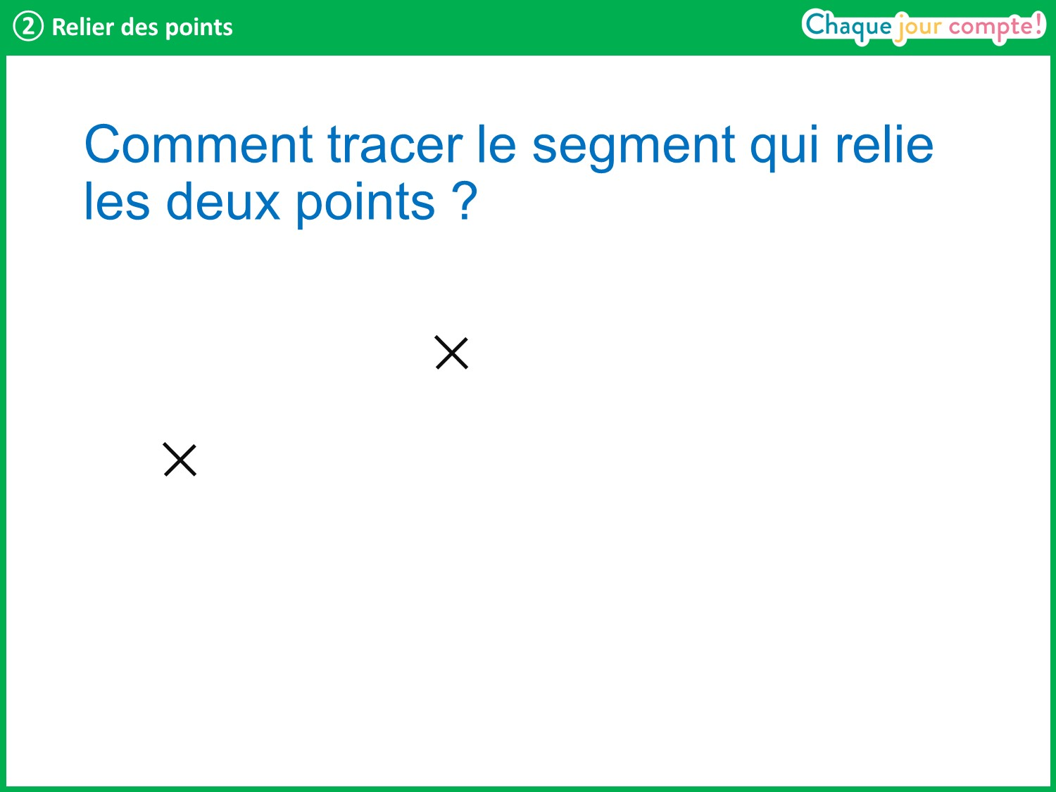
Notes:
Maintenant, je veux tracer un trait à partir de ce point (le montrer) jusqu’à ce point (le montrer). Un trait qui a un début et une fin, c’est-à-dire des limites, cela s’appelle un segment. Comme tout à l’heure, vous allez me donner des consignes et je vais faire exactement ce que vous demanderez. À la fin, je dois obtenir le segment qui relie les deux points.
Je sais déjà placer ma règle pour tracer le trait qui passe par un point (placer la règle de façon adéquate). Que dois-je faire maintenant ? Amener les élèves à verbaliser le fait qu’il suffit d’orienter la règle de sorte que le trait passe par le deuxième point.
Insister sur le fait qu’on trace d’un point à l’autre : un segment a un début et une fin, contrairement à une droite.

Slide 7
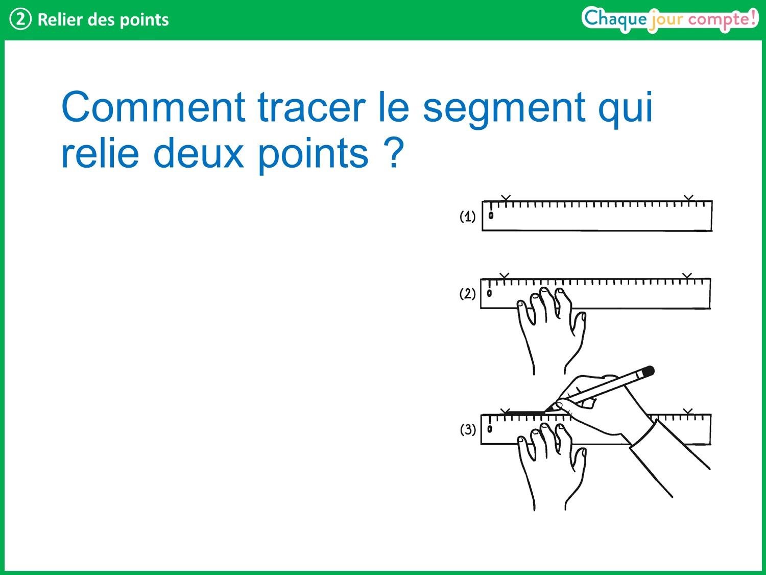
Notes:
Conclure que, pour tracer un segment qui relie deux points, il faut :
- poser la règle contre les points qui doivent rester visibles ;
- bien maintenir la règle avec une main sans que les doigts ne dépassent ;
- placer le crayon sur le point et le garder en appui sur la règle pendant tout le tracé. Débuter le tracé au premier point et s’arrêter au deuxième point.

Slide 8
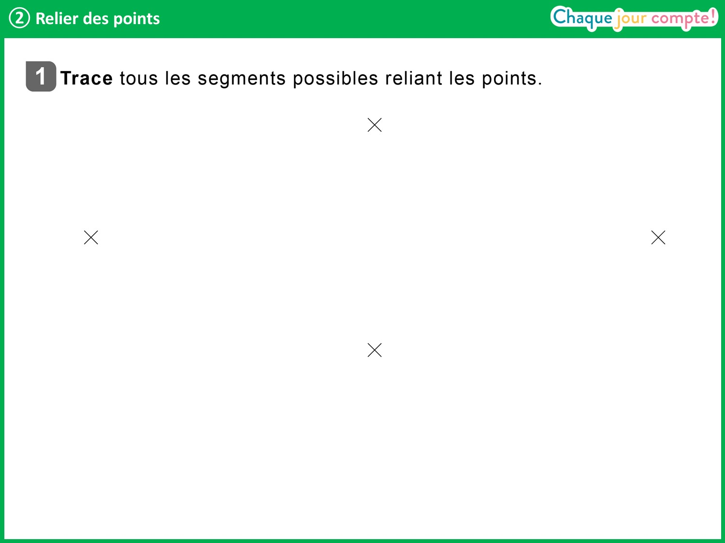
Notes:
Maintenant, vous allez vous entrainer avec votre règle. Distribuer la fiche photocopiable n° 18. Passer dans les rangs et aider au maniement et au placement de la règle. Lors du retour collectif, montrer différentes fiches : un élève ayant tracé une croix, un élève ayant tracé seulement le losange et, si possible, un élève ayant tracé tous les segments. Montrer à nouveau comment tracer un segment reliant deux points au tableau en verbalisant chacune des étapes. Laisser 1 minute pour que les élèves tracent les segments manquants.

Slide 9
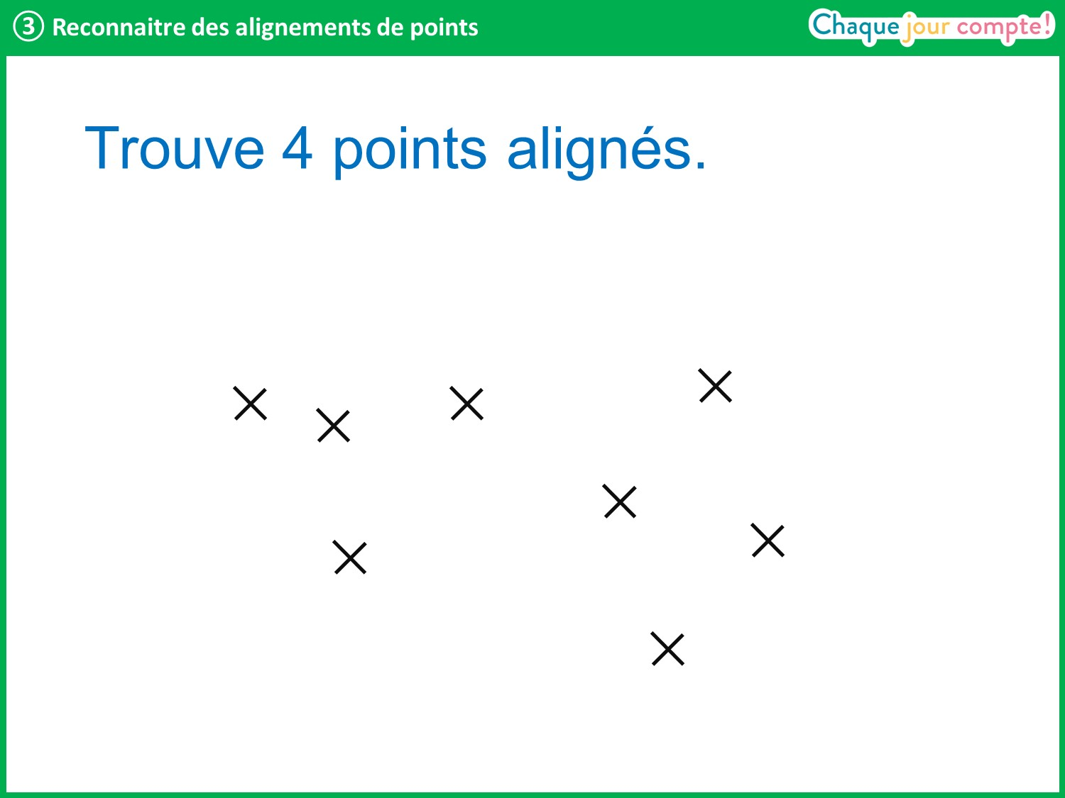
Notes:
Maintenant, nous allons nous entrainer à repérer des points qui sont alignés.
Qu’est-ce que cela signifie, des points « alignés » ? → Cela veut dire qu’ils sont sur la même ligne, même si on ne la voit pas.
Et vous, quand êtes-vous alignés ? → Quand on est en rang, quand on est sur la même ligne en EPS…
Comment trouver 4 points alignés ? Quel instrument peut nous aider ? Faire émerger qu’il faut utiliser la règle.
Deux points sont toujours alignés ; on peut toujours tracer la droite qui passe par deux points. Mais ici, on cherche 4 points alignés.
Identifier les 4 points alignés grâce à la règle et expliquer qu’on va tracer la droite qui permet de prouver que ces 4 points sont alignés, c’est-à-dire sur la même ligne. Puis la tracer.
Enfin, demander aux élèves de venir placer des points sur la droite, encore et encore. Combien de points peut-on placer sur cette droite ? → Beaucoup. Combien ? → On peut toujours en ajouter. Le terme « infini » devrait émerger parmi les élèves, si ce n’est pas le cas, conclure : il y a une infinité de points sur une droite.

Slide 10
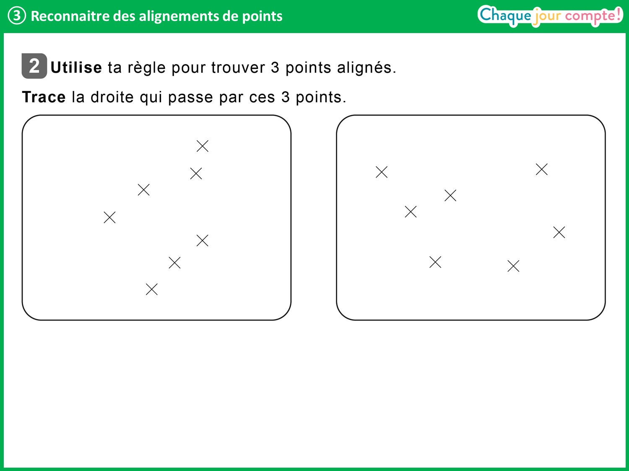
Notes:
Maintenant, vous allez vous entrainer avec votre règle. Expliquer la consigne de l’exercice 2 de la fiche photocopiable. Passer dans les rangs et aider au maniement et au placement de la règle.

Slide 11
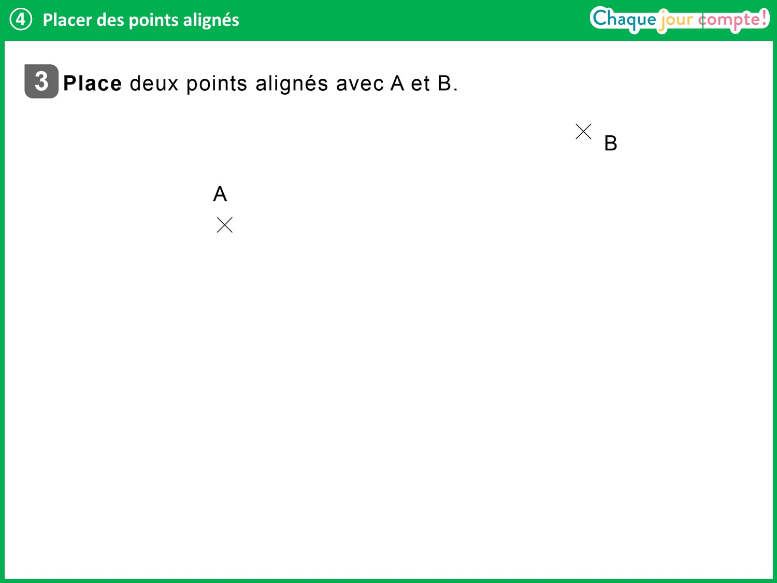
Notes:
Comment placer deux points alignés avec les points A et B ?
Faire émerger que ces deux points doivent être sur la même ligne que A et B. « Ligne » et « aligné » sont des mots de la même famille. On peut donc tracer la droite qui passe par A et B et placer deux nouveaux points n’importe où sur cette droite. Cela peut être entre A et B, mais aussi avant ou après. Tracer la droite au tableau puis placer un point en expliquant aux élèves qu’il suffit de tracer un petit trait, le point étant l’intersection entre la droite et le petit trait. Placer le 2e point.
Maintenant, vous allez vous entrainer avec votre règle. Passer dans les rangs et aider au maniement et au placement de la règle.

Slide 12
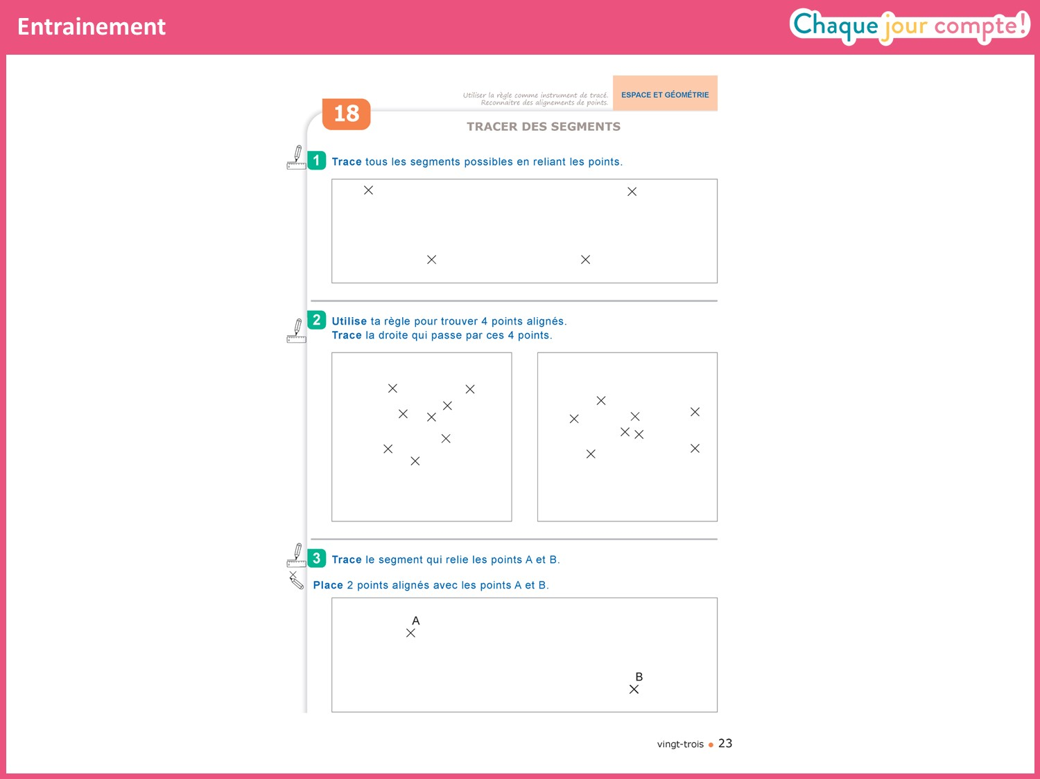
Notes:
Dans l’exercice 3, on demande de tracer un segment, donc un trait qui a pour limites A et B. Cependant les élèves peuvent placer les points alignés avant A ou après B s’ils le désirent, à condition de veiller avec leur règle à ce que ces points soient effectivement alignés.

Slide 13
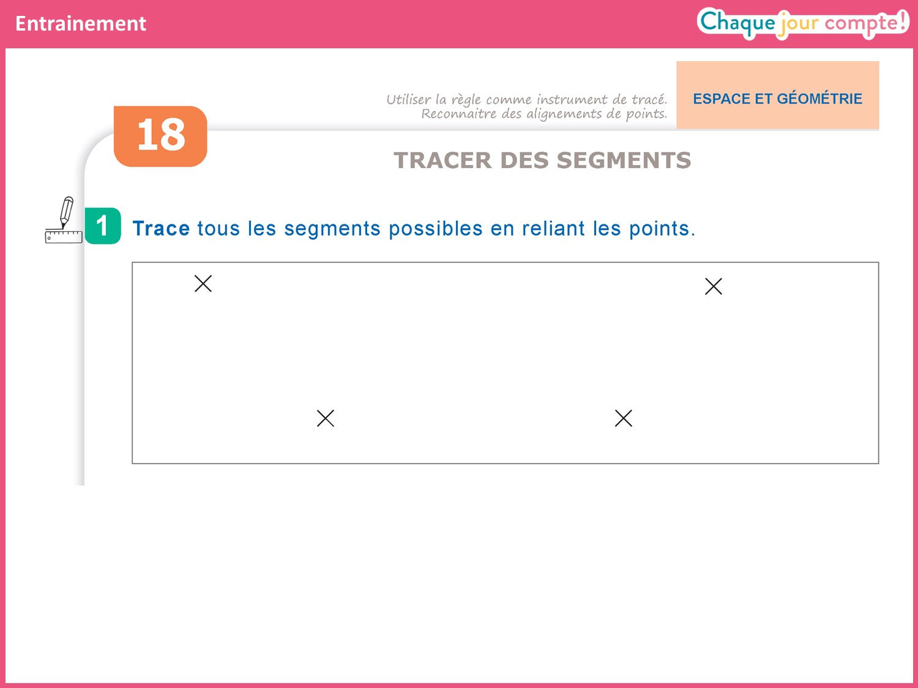

Slide 14
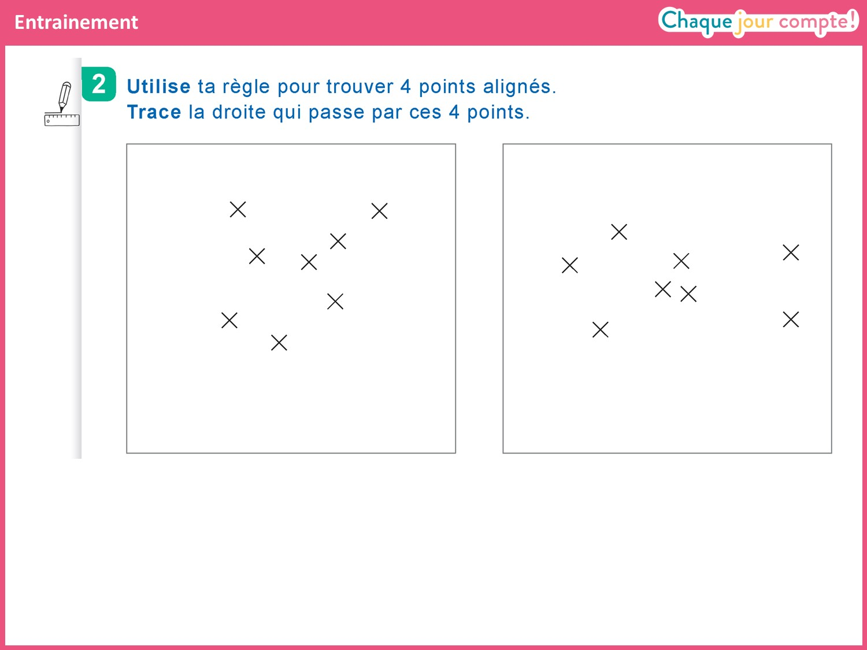

Slide 15
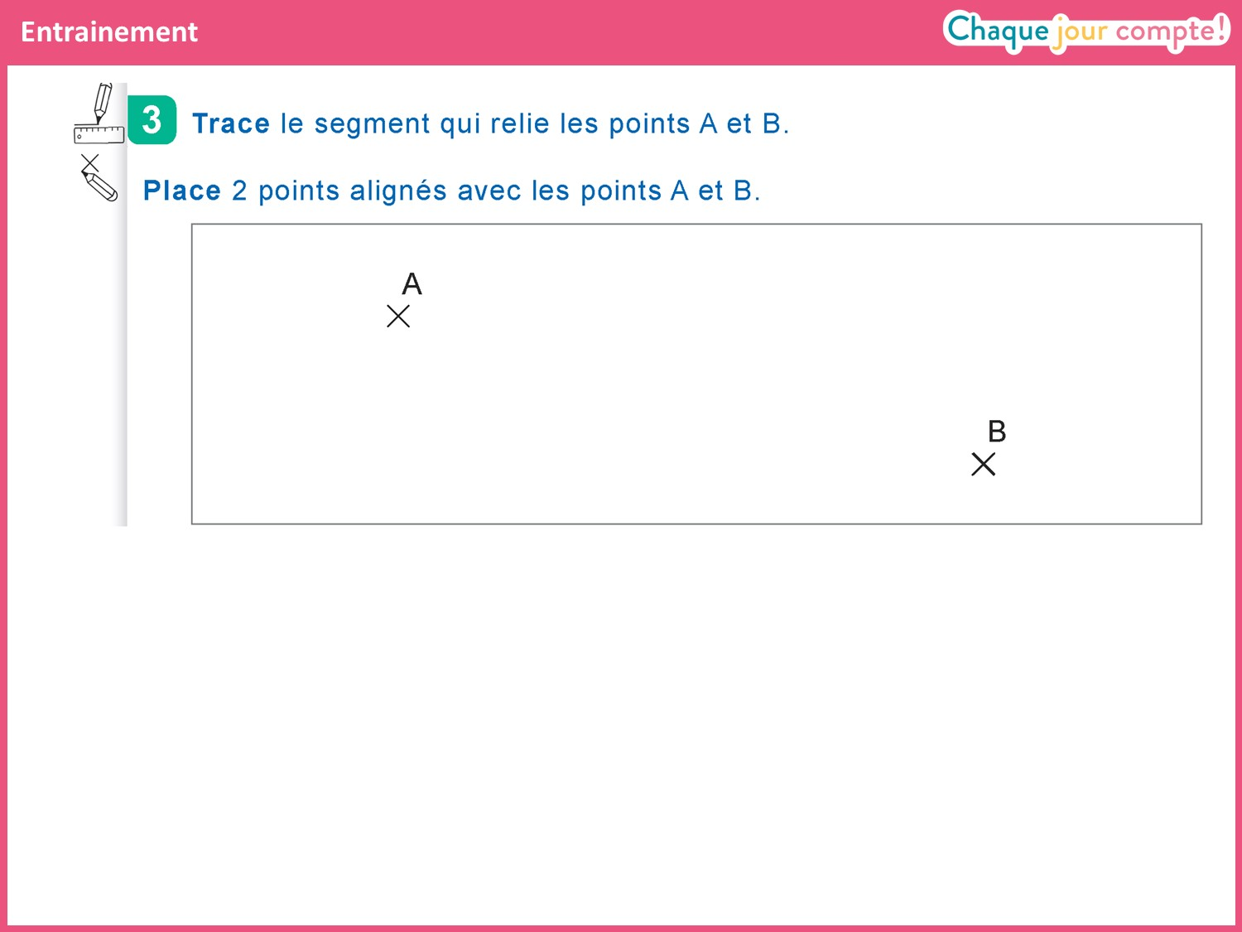

Slide 16
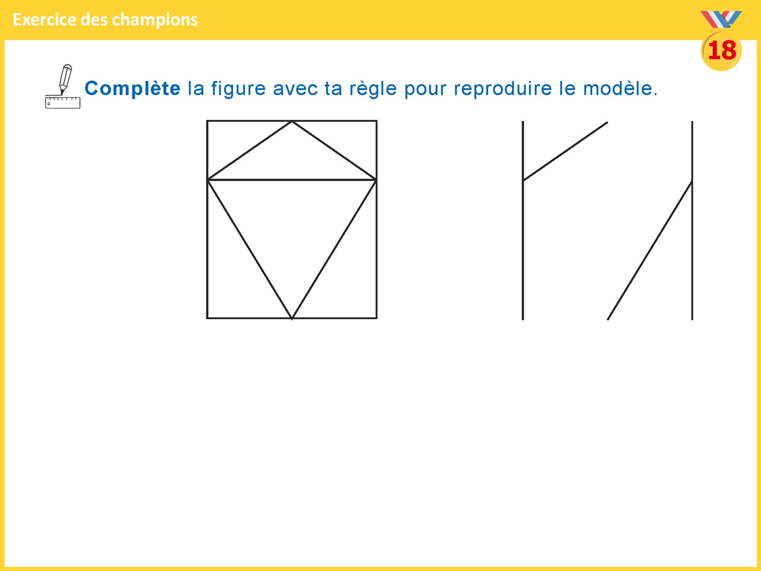

Slide 17
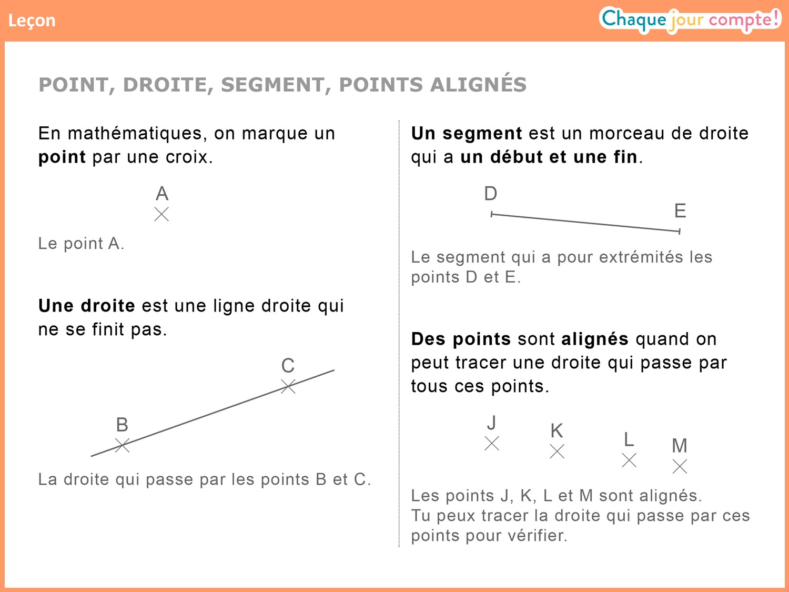

Slide 18
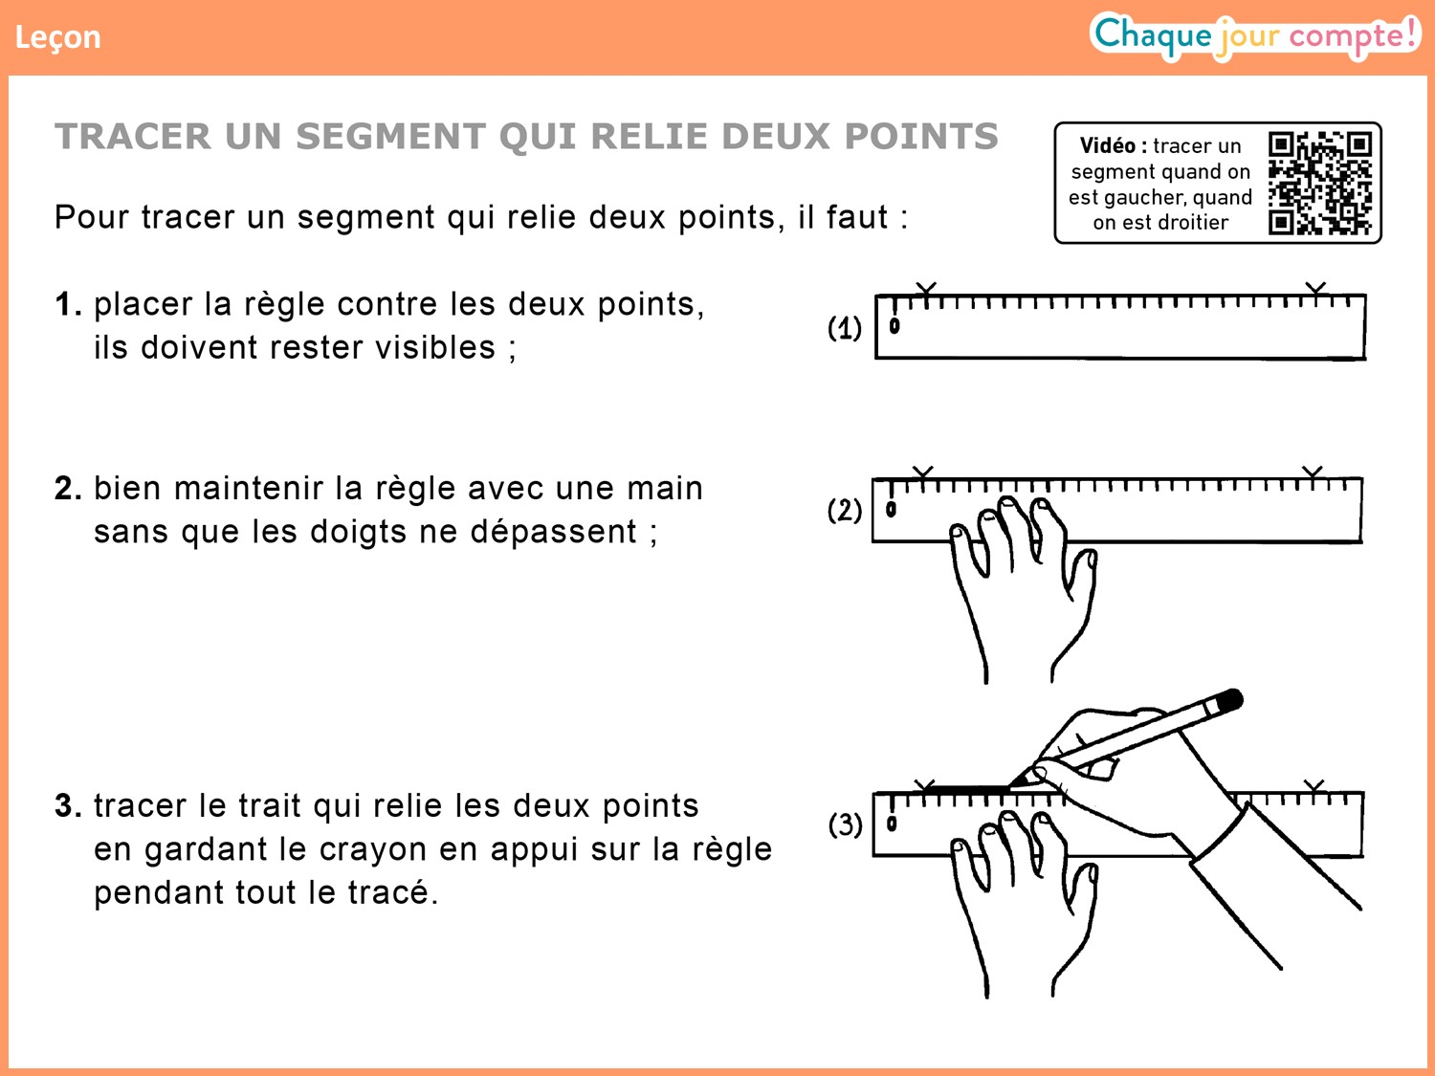

Slide 19
